Slide 1



Slide 2
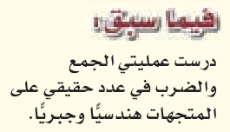
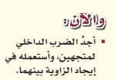
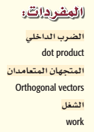
كيف تتم عملية جمع او طرح متجهين أو أكثر هندسيا أو جبريا ؟
كيف يتم عملية ضرب متجه بعدد حقيقي هندسيا أو جبريا ؟

Slide 3
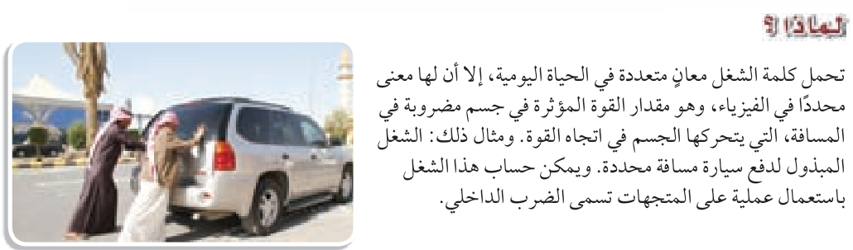
كيف يعرف الأشخاص في الصورة انهم يبذلون شغلا ؟
إذا حاولت المجموعة نفسها دفع السيارة بقوة أكبر فماذا سيحدث للسيارة ولماذا؟

Slide 4

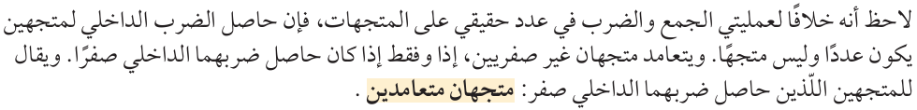


Slide 5
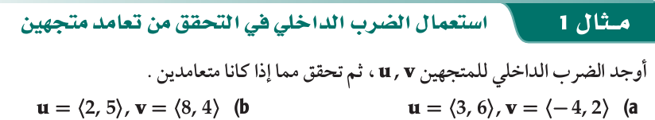





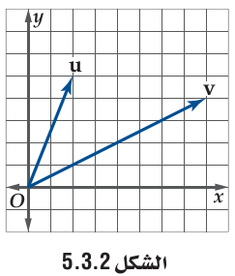
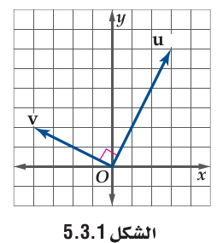

Slide 6

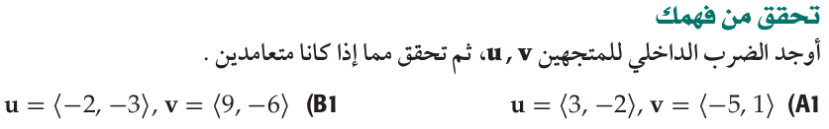
2 د
استراتيجية ورقة الدقيقة الواحدة

Slide 7
الضرب الداخلي إذا كان المتجهان في صورة التوافق الخطي

Slide 8
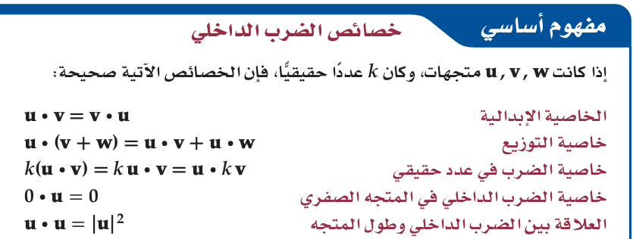



Slide 9
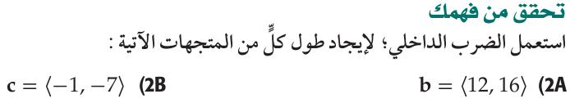
2 د
استراتيجية ورقة الدقيقة الواحدة

Slide 10

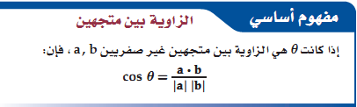
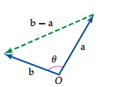
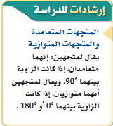
إذا كانت الزاوية بين المتجهين 0 ͦ فإن المتجهين متوازيان ولهما نفس الاتجاه
إذا كانت الزاوية بين المتجهين 180 ͦ فإن المتجهين متوازيان ومتعاكسان في الاتجاه
الزاوية بين متجهين هي الزاوية بينهما عندما يكونان في وضع قياسي وتقاس دائما بحيث
0º≤ Ɵ≤ 180º
إذا كانت الزاوية بين المتجهين 90 ͦ فإن المتجهين متعامدان

Slide 11

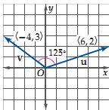






Slide 12




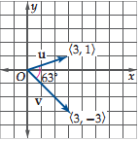


Slide 13

استراتيجية تعاقب الأدوار
7د

Slide 14




فردي
التقويم
فردي

Slide 15
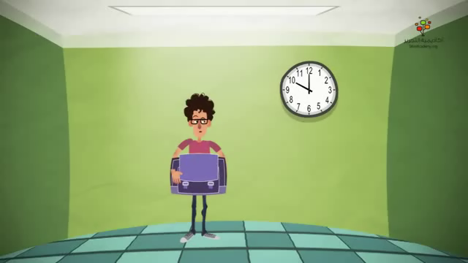

Slide 16
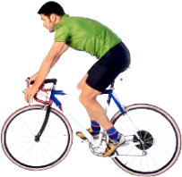
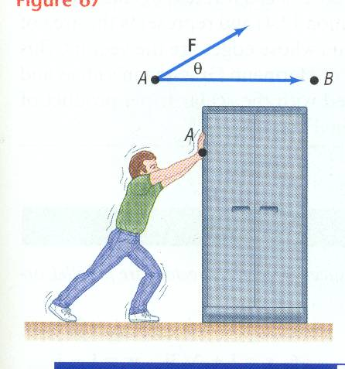
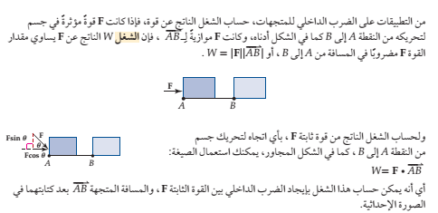
هو مقدار القوة المؤثرة في جسم مضروبة في المسافة التي يتحركها الجسم في اتجاه القوة
B
الشغل

Slide 17
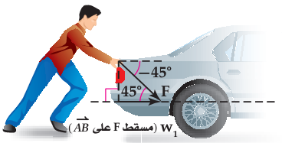
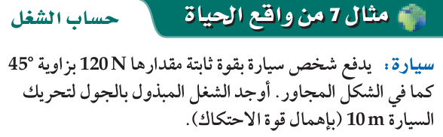


Slide 18

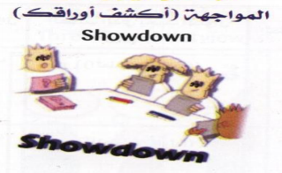
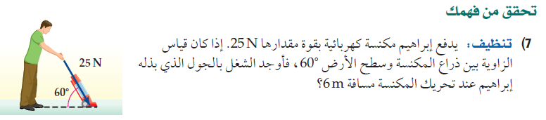
الزمن
10 دقائق
استراتيجية اكشف ورقك

Slide 19
-60º

Slide 20
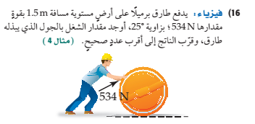
فردي

